Slide 1

CHA Conhecimentos, Habilidades e Atitudes
Prof. Carina Alves

Slide 2

Grupo da Disciplina
Enviar email para:
infosoc-2018-1+subscribe@googlegroups.com

Slide 3

Na sua opinião, quais são as competências necessárias para um profissional de TI?

Slide 4

Notes:
1. Auto-motivação: Capacidade de se motivar continuamente, independente das situações adversas ou contratempos que possam ocorrer em suas vidas. Hoje é mais importante para as empresas os profissionais que se motivam sozinhos, independente de qualquer bônus no salário, encorajamento dos superiores ou mesmo de palestra motivacionais.
2. Bom humor: Arte de gerenciar o próprio estado de espírito, para enfrentar o trabalho do dia a dia e a vida pessoal, mantendo harmonia interior e alegria de viver. A alegria e o bom humor nas relações de trabalho abrem portas e geram oportunidades.
3. Produção de conhecimento: Capacidade de crescer profissionalmente, adquirindo conhecimentos relativos à sua profissão, e que sejam relevantes para a organização em que trabalha, como também para sua carreira em particular.
4. Liderança: Capacidade de influenciar pessoas e tirar o melhor delas, levando-as a serem competentes e motivadas por trabalharem em equipe.
5. Relacionamento Interpessoal: Capacidade de se comunicar com as pessoas em geral de forma eficaz, conviver bem, manter um bom clima no ambiente organizacional. O relacionamento interpessoal gera networking e consequentemente maior produtividade, pois o trabalho na atualidade é cada vez mais realizado em grupos, e ter boas relações faz fluir os processos.
6. Criatividade: Capacidade de criar e perceber coisas novas, gerar novas maneiras de fazer tarefas, reinventar métodos, ferramentas, sistemas, produtos, formas de trabalhar e melhorar os processos.
7. Capacidade de sonhar: Exercício de imaginar coisas impossíveis e criar condições para realizá-las. É manter um alvo desejado (sonho) e através de ações tangíveis (metas) fazer o desejo tornar-se realidade pelas ações, esforços, trabalho, imaginação, persistência e pela fé

Slide 5
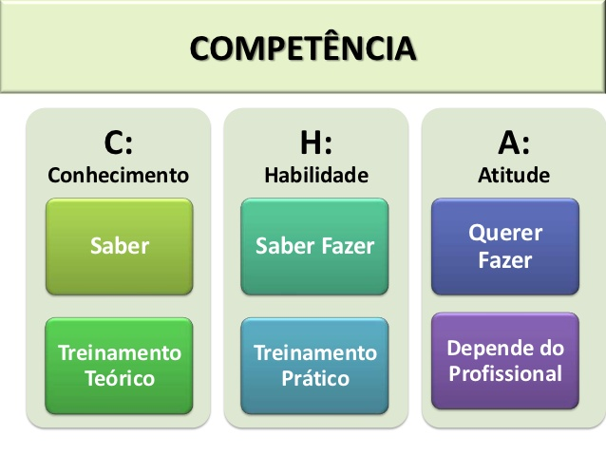

Slide 6
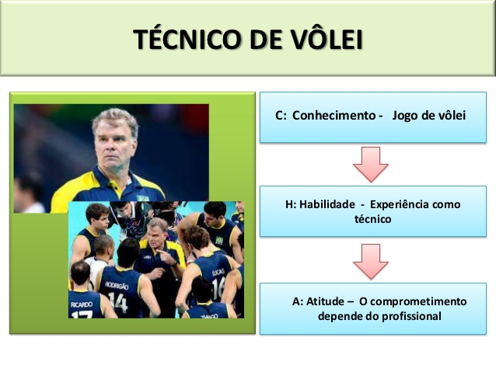

Slide 7
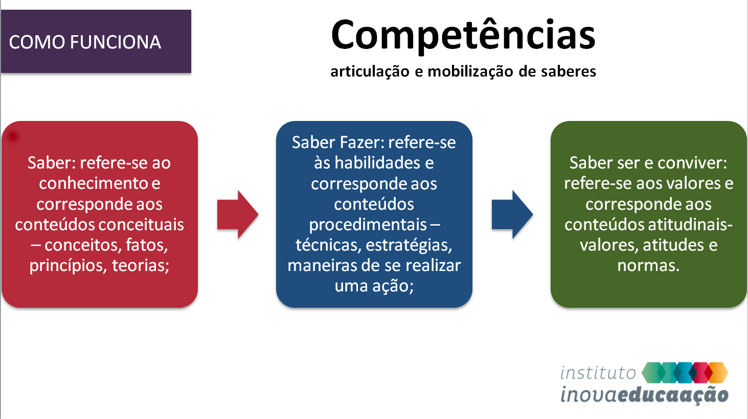

Slide 8
Você será competente em alguma coisa a partir do momento em que dominar bem o conhecimento a respeito dela, for capaz de aplicar este conhecimento para produzir algum resultado, e tiver a atitude necessária para realmente fazer isso acontecer.

Slide 9
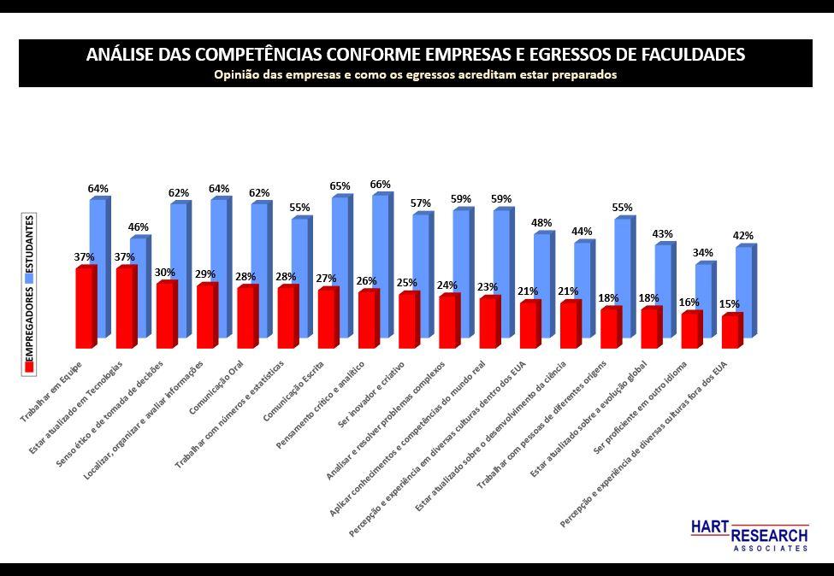

Slide 10
11 habilidades que o mercado exige
e a faculdade não ensina
http://exame.abril.com.br/carreira/noticias/11-habilidades-que-o-mercado-exige-e-a-faculdade-nao-ensina

Slide 11



Principais Competências Profissionais
Resolver problemas complexos
Pensamento Crítico
Criatividade
Gestão de Pessoas
Coordenação

Slide 12


Principais Competências Profissionais
Inteligência emocional
Tomada de decisão
Trabalho em equipe
Negociação
Flexibilidade

Slide 13
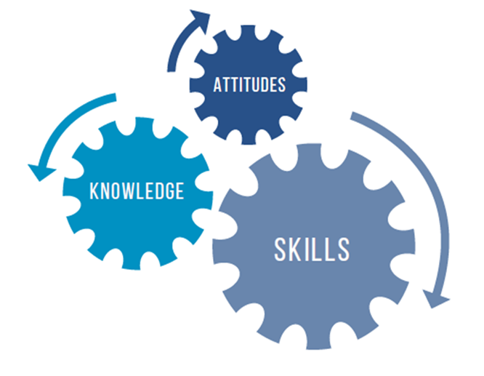
Na sua opinião, quais são as 2 principais competências que você possui?
E quais são as 2 principais competências que você precisaria desenvolver?

Slide 14
The Psycology of your Future Self
http://www.ted.com/talks/dan_gilbert_you_are_always_changing

Slide 15

Cada indivíduo carrega em si um conjunto único de experiências e conhecimentos adquiridos ao longo da vida profissional e pessoal, formando um conjunto específico de competências (individuais).

Slide 16

Em conjunto com outros indivíduos, que possuem outras competências, formam uma teia (organização), um sistema de conhecimentos e experiências integrados a fim de atingir vantagens competitivas (competências centrais).

Slide 17
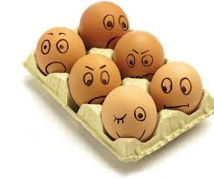
saber, saber fazer e saber ser e conviver são valores ligados à personalidade e adquiridos na convivência e nas experiências pessoais que vão se formando desde a primeira infância e adaptados durante toda a vida do indivíduo.

Slide 18
Você sabe que tipo de personalidade você possui?

Slide 19
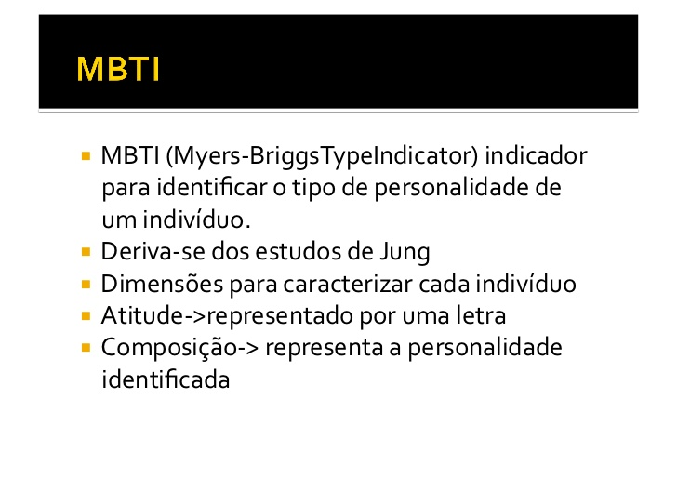

Slide 20
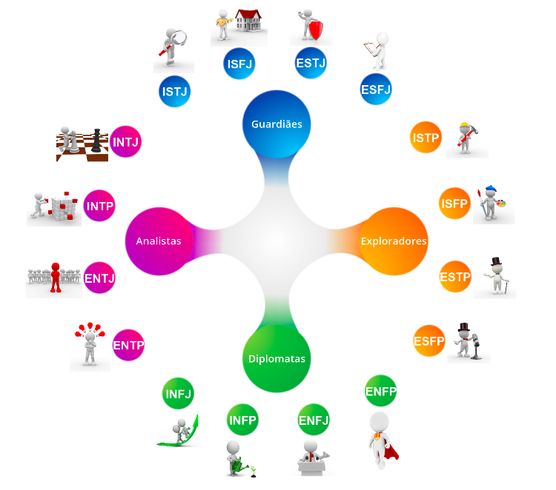
Teste de Personalidade MBTI
ESTJ Este é o meu tipo
Notes:
http://www.wagsantos.com.br/2014/10/mbti-myers-briggs-type-indicator.html#.Vd4E1CxViko

Slide 21
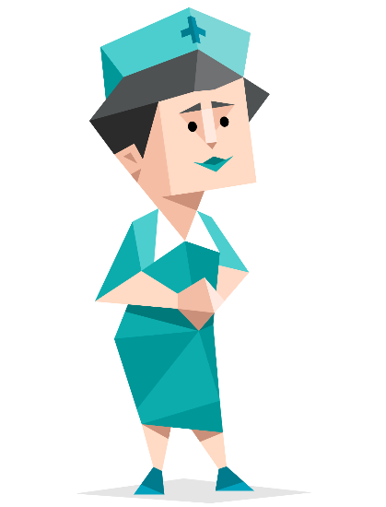
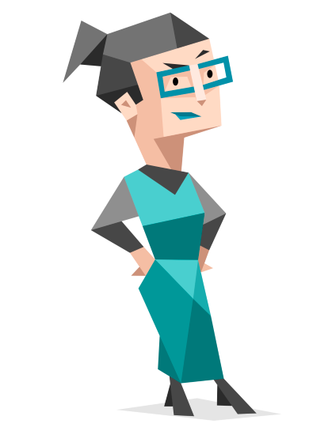
Teste de Personalidade MBTI
Veronica
Sentinela
Defensor
Carina
Sentinela
Executivo
Notes:
http://www.wagsantos.com.br/2014/10/mbti-myers-briggs-type-indicator.html#.Vd4E1CxViko

Slide 22
Teste de Personalidade MBTI
http://www.16personalities.com/br

Slide 23
As Melhores Carreiras para cada
Tipo de Personalidade
http://exame.abril.com.br/carreira/noticias/as-melhores-carreiras-para-cada-tipo-de-personalidade#1

Slide 24
What your personality type
says about your career destiny
http://www.entrepreneur.com/article/249031

Slide 25
Aula 07/03
Seminário convidado Eduardo Peixoto (CESAR)
Aula 09/03
Kick off Pilar 1
Divisão das equipes baseado no teste de personalidade

